Slide 1


ИСПОЛЬЗОВАНИЕ ИГРОВЫХ
ЗДОРОВЬЕСБЕРЕГАЮЩИХ ТЕХНОЛОГИЙ
С ДЕТЬМИ
ДОШКОЛЬНОГО ВОЗРАСТА.
Подготовила:воспитатель первой квалификационной категории Блиялкина А.М

Slide 2


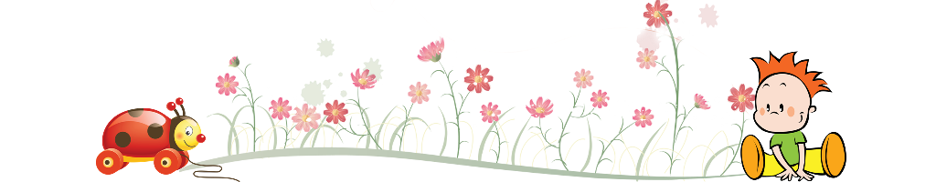
АКТУАЛЬНОСТЬ
Использование здоровьесберегающих технологий в ДОУ с каждым годом растет.Наблюдается увелечение процента детей,имеющих отклонения в здоровье,а также непрерывный рост общего уровня заболевания среди детей дошкольного возраста.
Дошкольный возраст является решающим в формировании
фундамента физического и психического здоровья.
Важно на этом этапе сформировать у детей базу знаний и
практических навыков здорового образа жизни,
осознанную потребность в систематических занятиях
физической культурой и спортом.

Slide 3
ЦЕЛЬ
Оптимально реализовать оздоровительное, воспитательное
и образовательное направление физического воспитания,
учитывая индивидуальные возможности развития ребёнка,
используя современные здоровьесберегающие технологии. - улучшение памяти,внимания,мышления: -повышение способности к произвольному контролю; -улучшение общего эмоционального состояния; -повышается работосбоность,уверенность в себе: -развивается дыхательный и артикуляционный аппарат: -стимулируется речевая функция.

Slide 4
ОСНОВНЫЕ ЗАДАЧИ ОХРАНЫ
И УКРЕПЛЕНИЯ ЗДОРОВЬЯ ДЕТЕЙ
♦укрепление здоровья детей;
♦воспитание потребности в здоровом образе жизни;
♦развитие физических качеств и обеспечение нормального
уровня физической подготовленности в соответствии
с возможностями и состоянием здоровья ребёнка.

Slide 5
ЗДОРОВЬЕСБЕРЕГАЮЩАЯ ТЕХНОЛОГИЯ
это система мер, включающая взаимосвязь
и взаимодействие всех факторов образовательной среды,
направленных на сохранение здоровья ребёнка
на всех этапах его обучения и развития.
ЦЕЛЬ здоровьесберегающих образовательных технологий
обеспечить ребёнку возможность сохранения здоровья,
сформировать необходимые знания, умения и навыки
не только общеобразовательного характера, но и здорового
образа жизни, научить использовать полученные
знания в повседневной жизни.

Slide 6
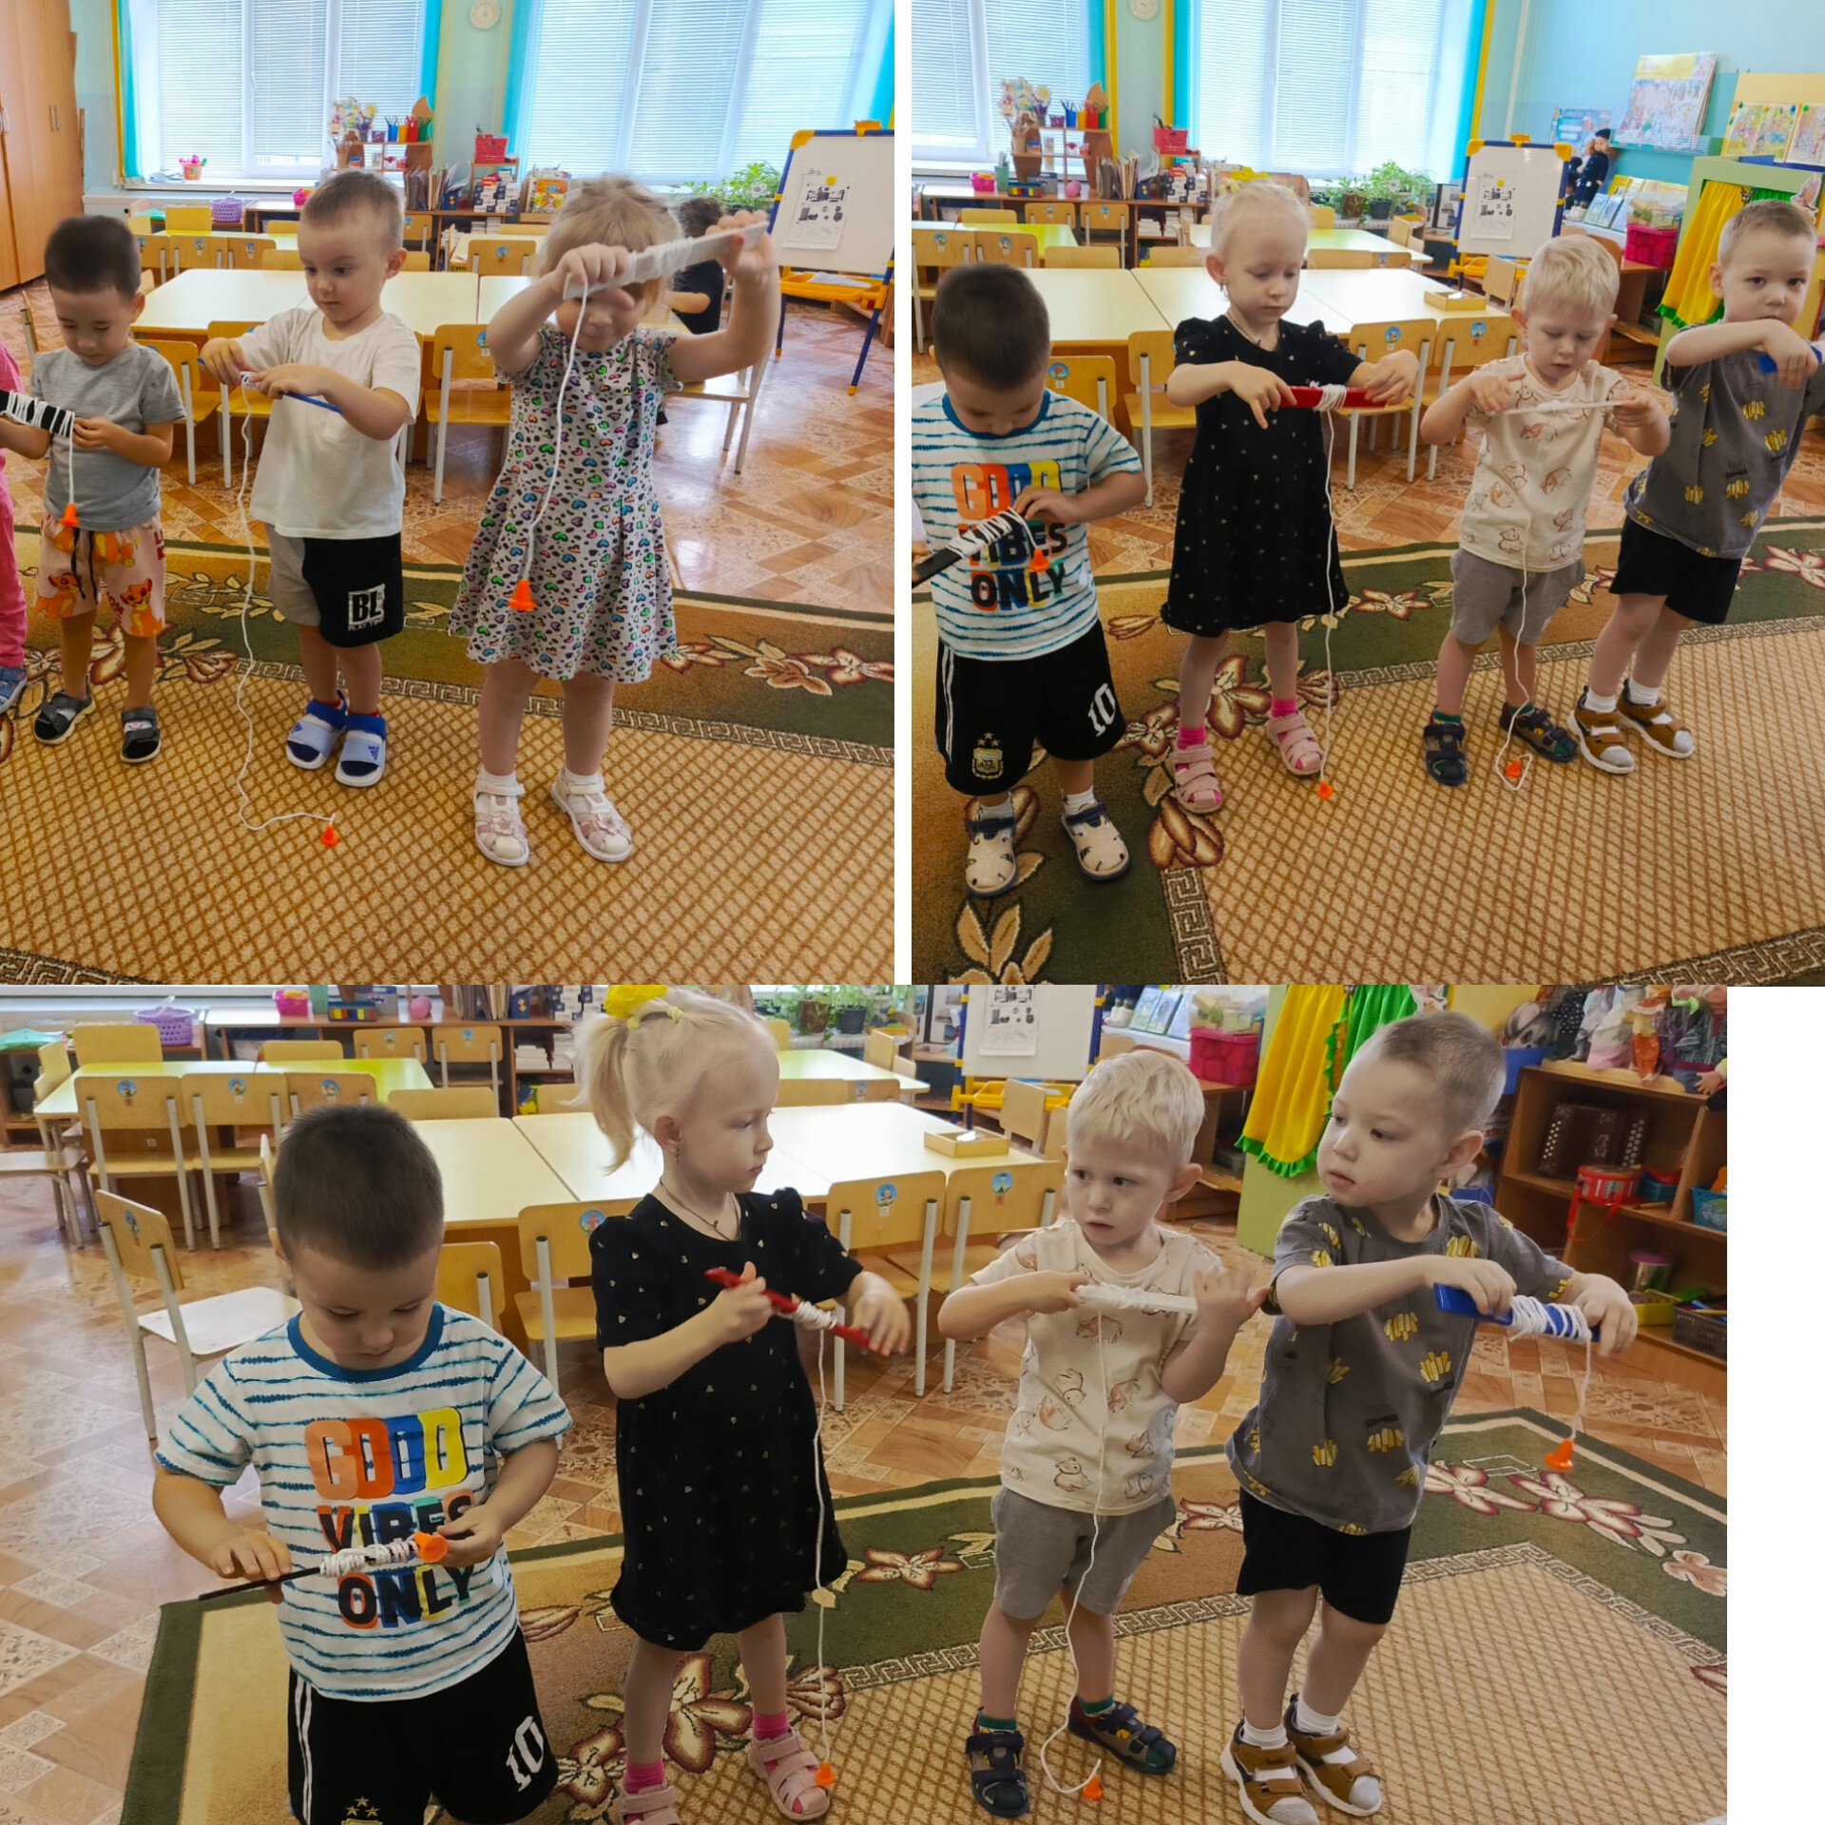
ДИНАМИЧЕСКИЕ
ПАУЗЫ-физкультурные
минутки

Slide 7
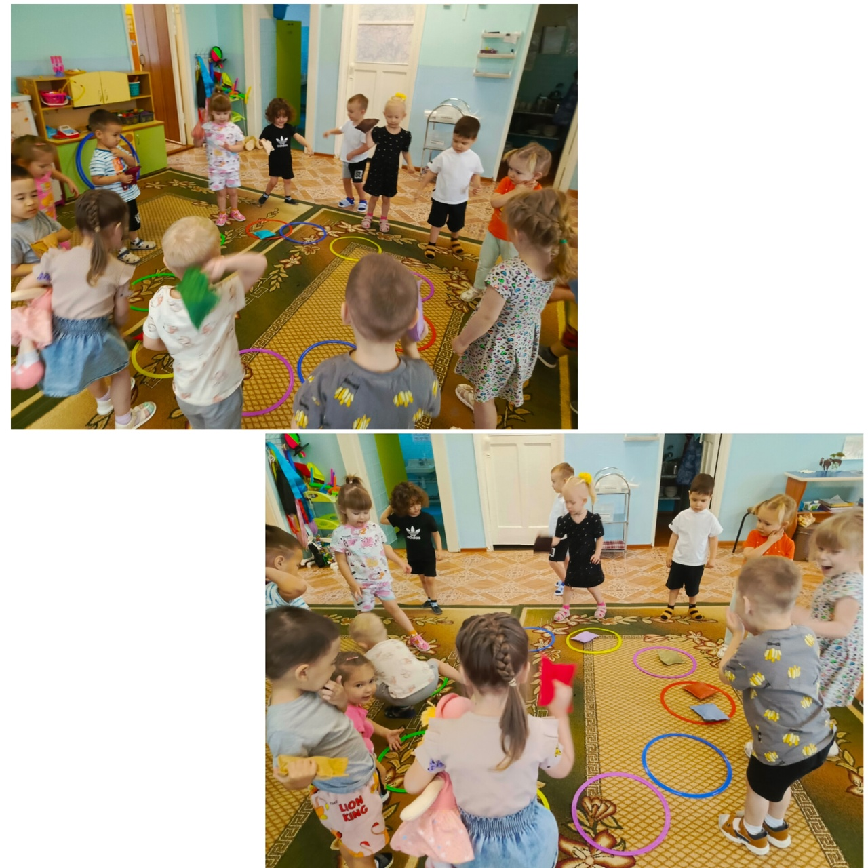
ПОДВИЖНЫЕ ИГРЫ

Slide 8
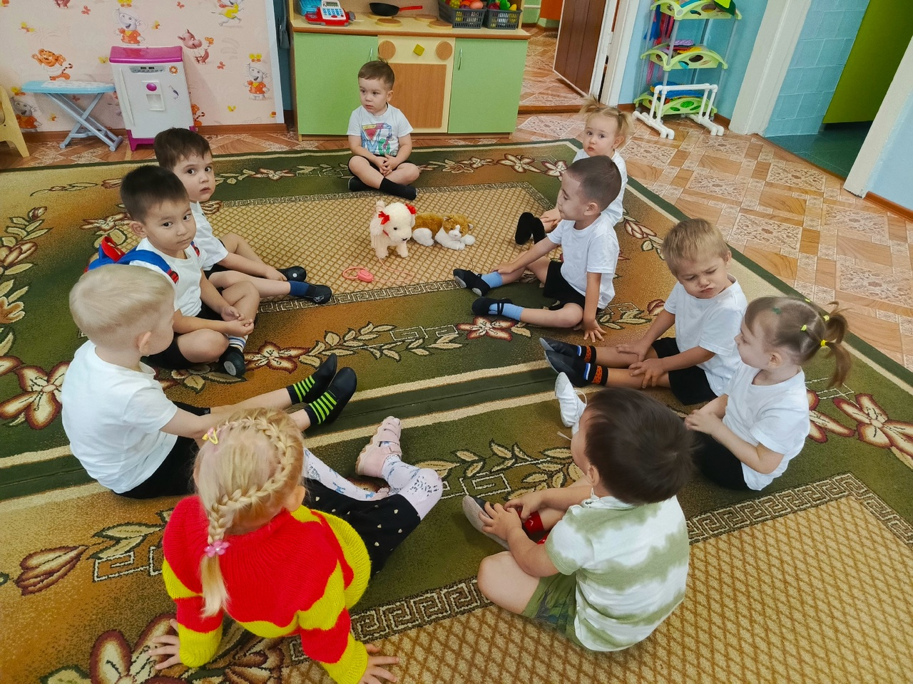
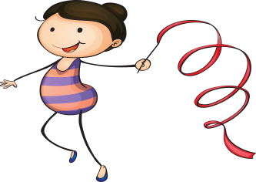
РЕЛАКСАЦИЯ-
умение расслабляться.Расслабляясь,возбужденные беспокойные дети постепенно становятся более уравновешенными,внимательнными и терпеливыми.Такая системная работа позволяет детскому организму сбрасывать излишки напряжения и восстанавливать равновесие,тем самым сохраняя психическое здоровье.

Slide 9
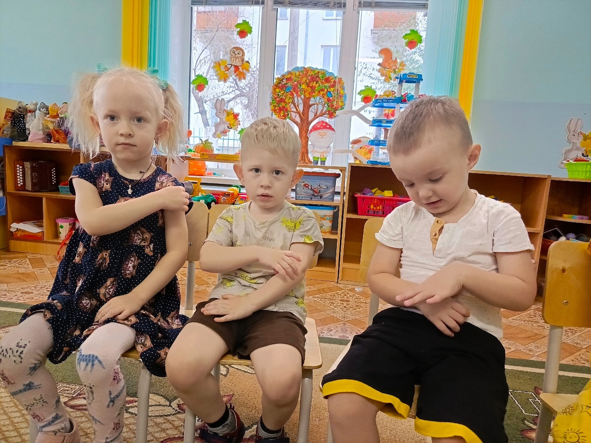
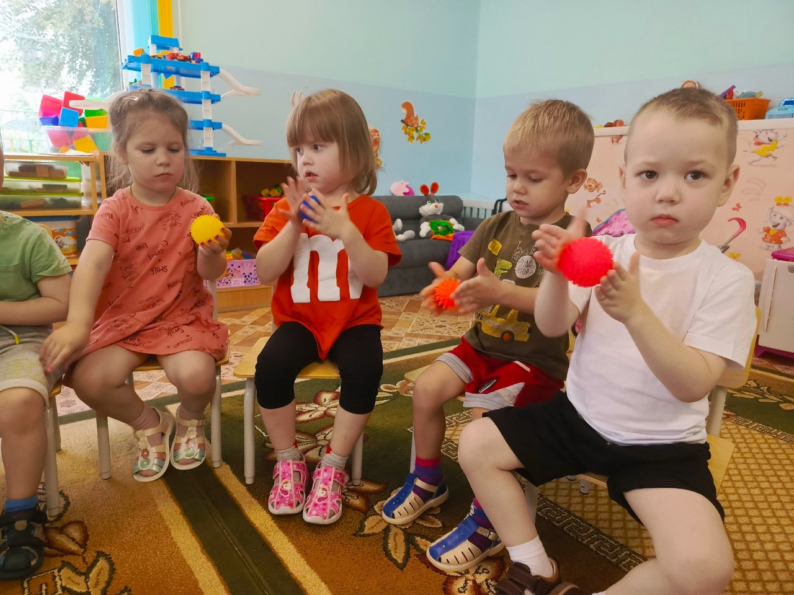

ПАЛЬЧИКОВАЯ ГИМНАСТИКА
стимулирует творческие способности, фантазию, речь

Slide 10
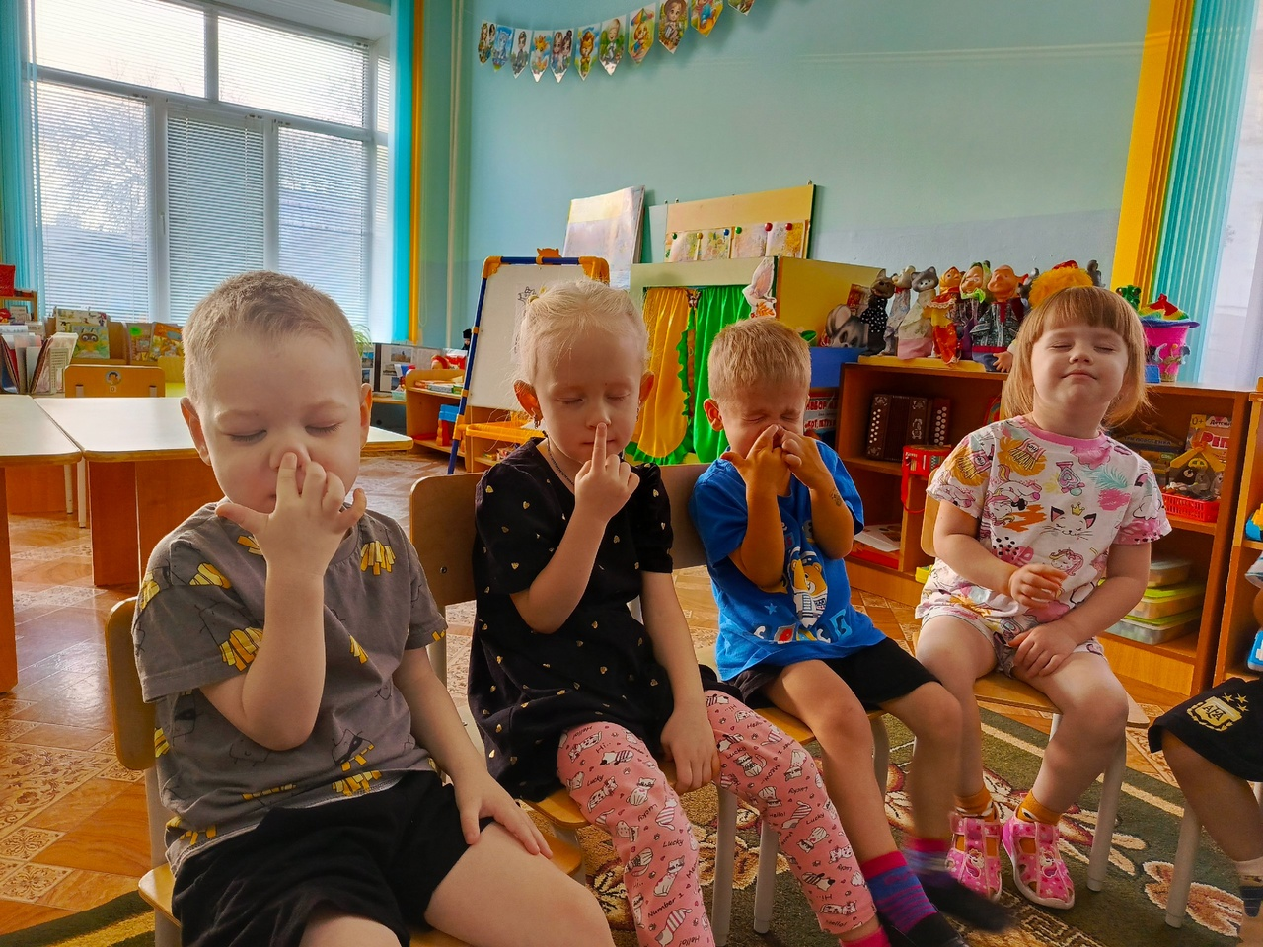
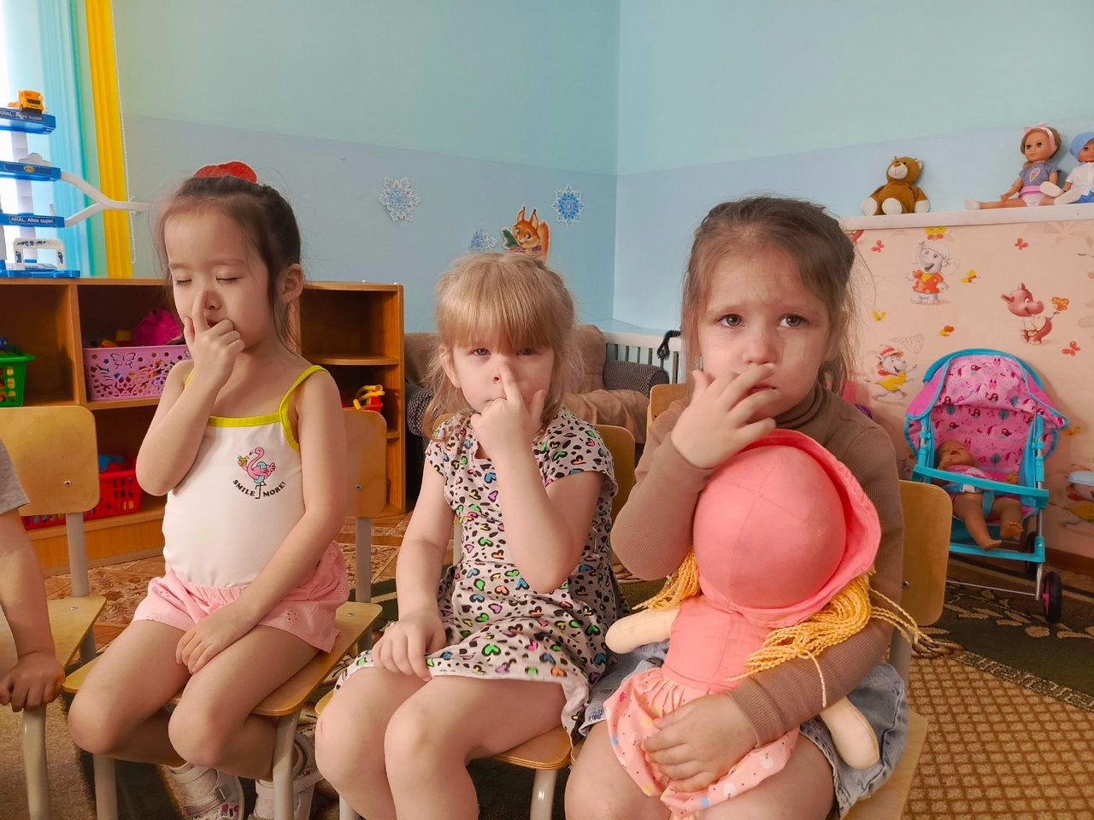
ГИМНАСТИКА ДЛЯ ГЛАЗ-
движение глазного яблока по всем направлениям.

Slide 11
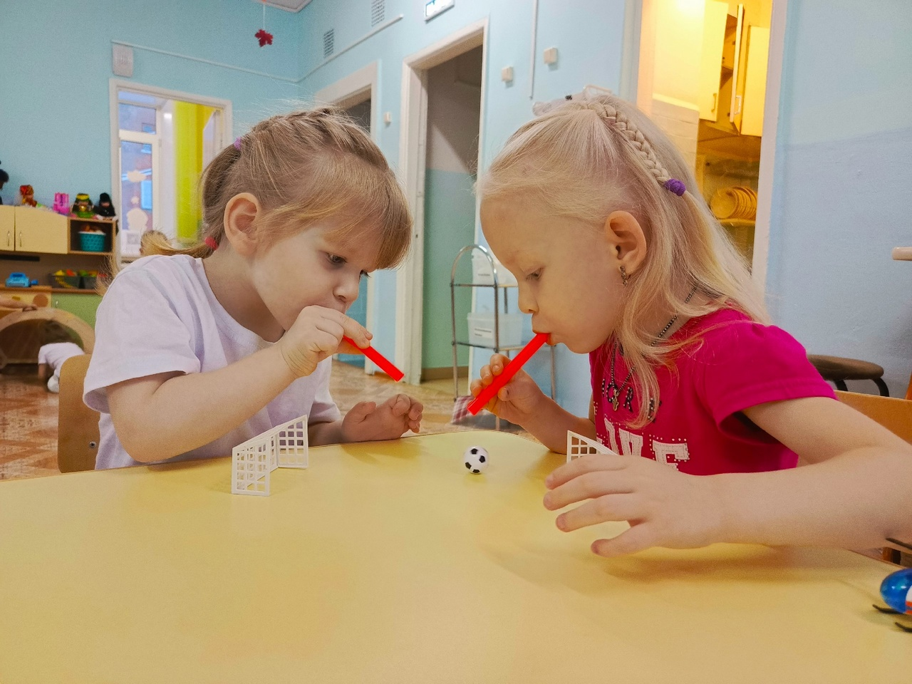
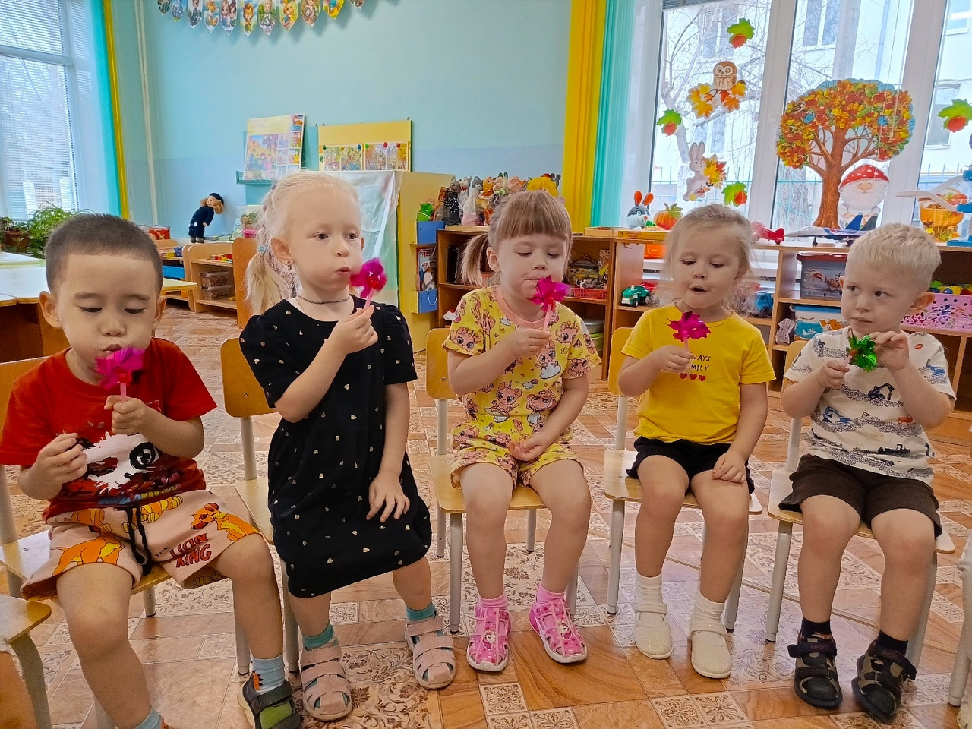
ДЫХАТЕЛЬНАЯ ГИМНАСТИКА-
укрепление дыхательной системы и здоровья.

Slide 12
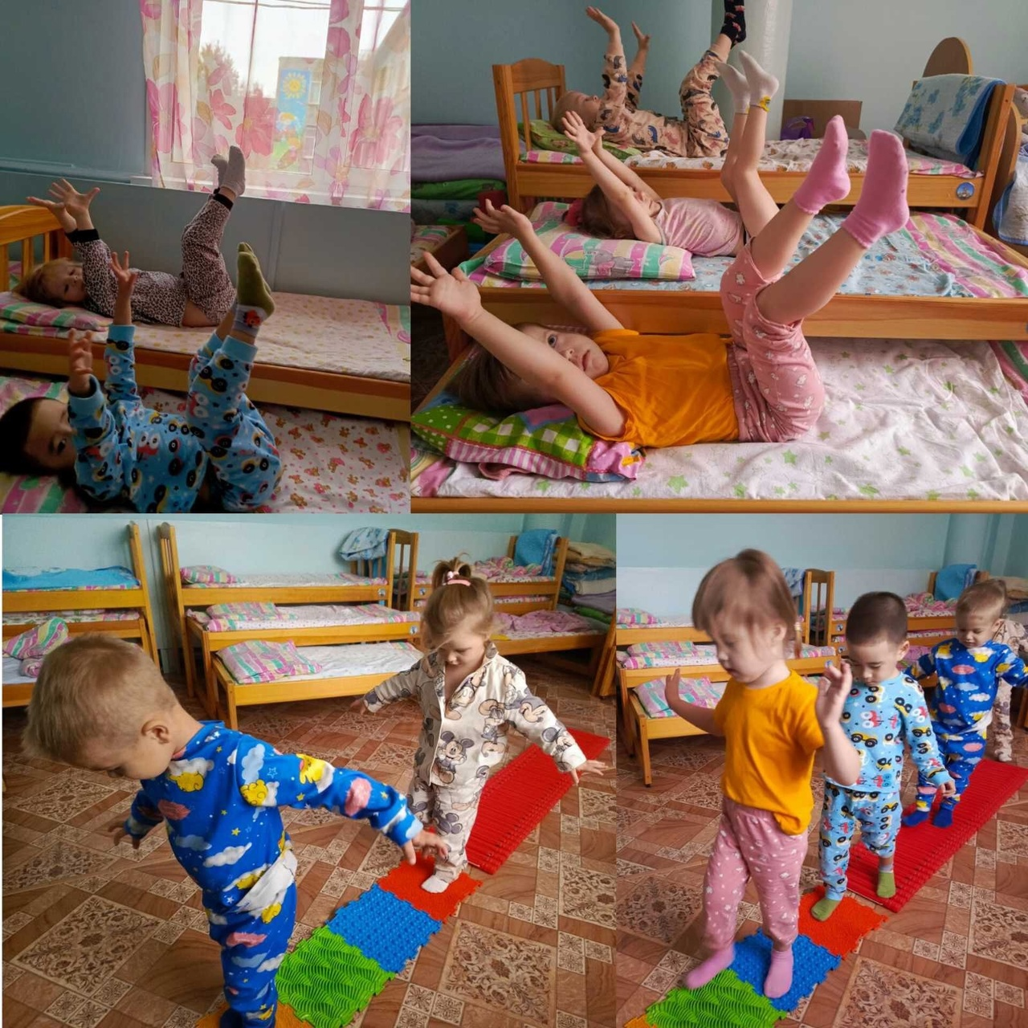
БОДРЯЩАЯ ГИМНАСТИКА-
устраняет сонливость и вялость после пробуждения

Slide 13
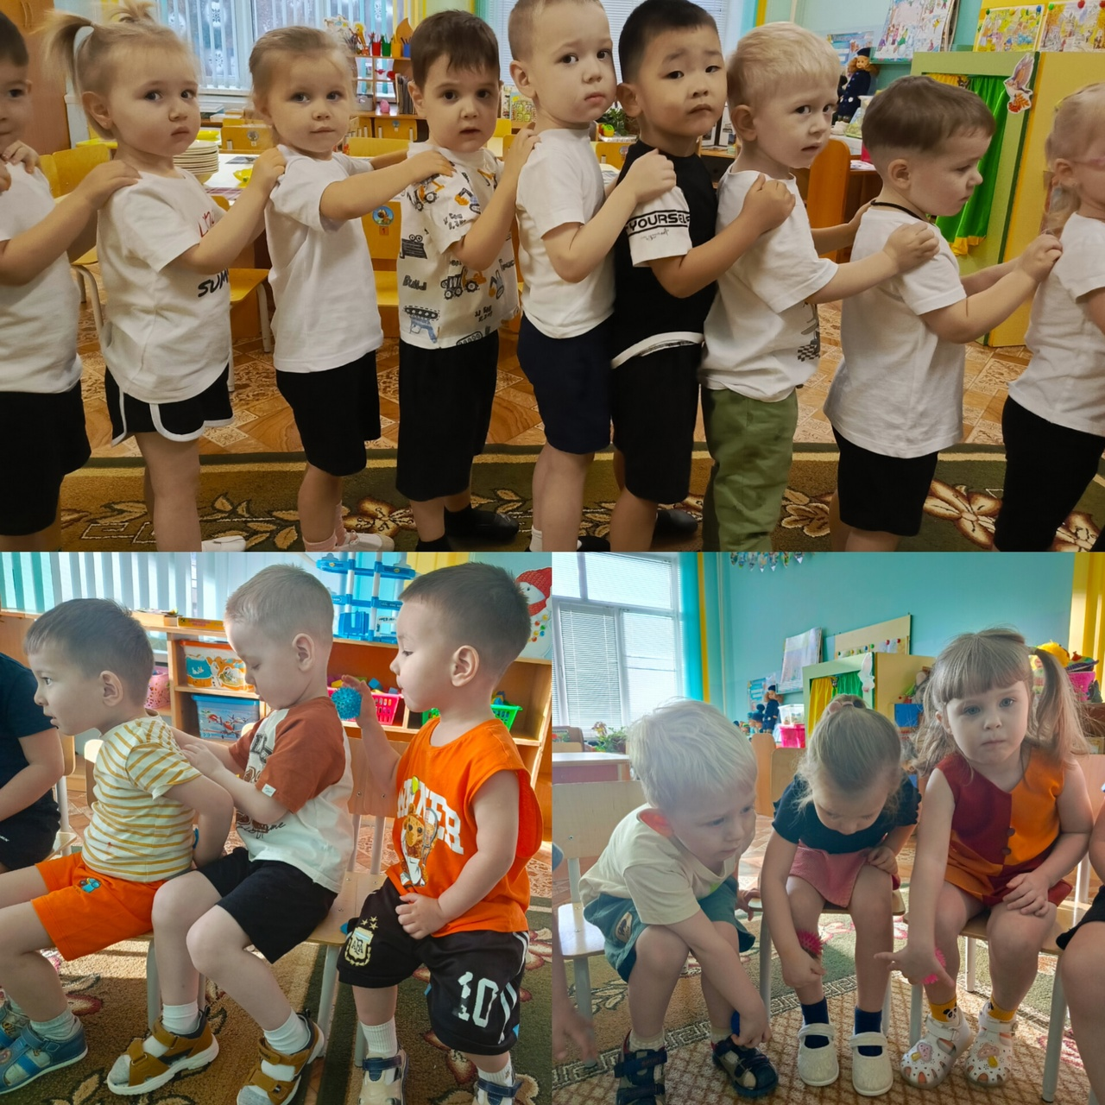
САМОМАССАЖ- закаливание и оздоровление
детского организма

Slide 14
РАБОТА С РОДИТЕЛЯМИ
♦ознакомление родителей с результатами диагностики
состояния здоровья ребёнка;
♦ознакомление родителей с содержанием физкультурно-
оздоровительной работы в ДОУ;
♦обучение конкретным приёмам и методам оздоровления,
дыхательной гимнастике, самомассажу, закаливанию;
♦ознакомление с лечебно-профилактическими
мероприятиями, проводимыми в ДОУ.

Slide 15
РЕЗУЛЬТАТИВНОСТЬ ОПЫТА
Благодаря использованию здоровьесберегающих технологий
у моих детей :
-улучшилась память, внимание, мышление;
-повысилась способность к произвольному контролю;
-улучшение общего эмоционального состояния;
-повысилась работоспособность, уверенность в себе;
-развился дыхательный и артикуляционный аппарат.

Slide 16


